Slide 1




FÁBRICA DE SUMOS
Presented by Grupo 4

Slide 2
INTRODUÇÃO
Uma fábrica de enchimento de sumos busca adquirir novas máquinas para melhorar sua produção. Antes de comprar as máquinas, foi solicitada a simulação do processo produtivo, permitindo avaliar o desempenho das máquinas e identificar possíveis restrições no fluxo de produção.

Slide 3
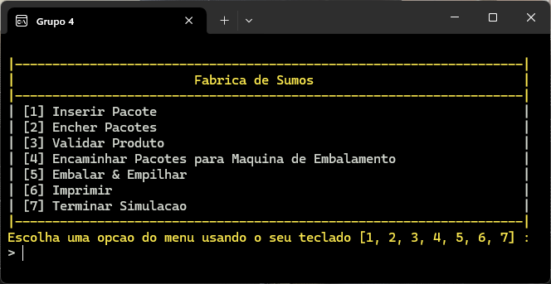
PROGRAMA FÁBRICA DE SUMOS
It can start like this:

Slide 4

01
INSERIR PACOTE
Insere pacotes manualmente ou automaticamente na fila de enchimento

Slide 5
INSERIR PACOTES
MANUAL
AUTOMÁTICO
Permite ao usuário inserir manualmente um pacote de sumo na fila de enchimento, especificando o tipo
(PA - 200ml ou PB - 1000ml) e o peso (em ml).
Lê dados de pacotes de um arquivo de texto e os insere automaticamente nas filas de enchimento.
O nome do arquivo é fornecido como parâmetro para a função.

Slide 6
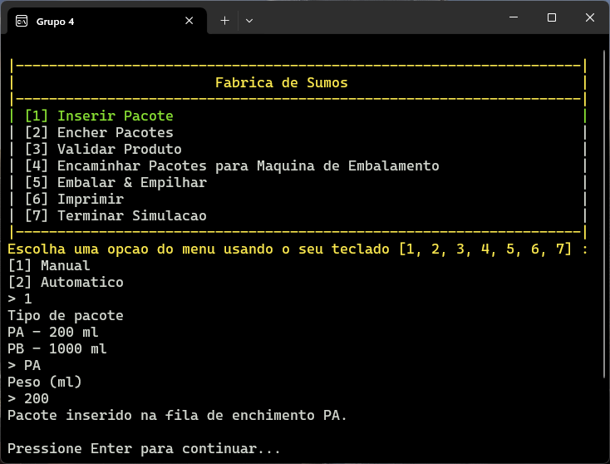
INSERIR PACOTES MANUALMENTE

Slide 7
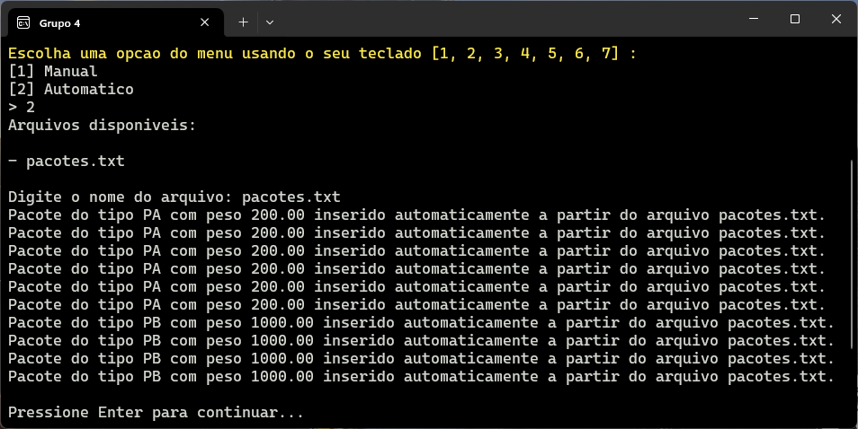
INSERIR PACOTES AUTOMATICAMENTE

Slide 8
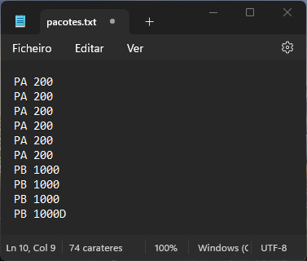
PACOTES EM ARQUIVO DE TEXTO

Slide 9
02
ENCHER PACOTES
Enche os pacotes do tipo PA e PB que aguardam na fila e move-os para a fila de embalamento.

Slide 10
ENCHER PACOTES
A fase de enchimento garante que os pacotes sejam enchidos de forma eficiente, simulando o tempo de processamento e atualizando informações relevantes sobre cada pacote. Ao final do processo, os pacotes cheios são movidos para a fila de embalamento, prontos para a próxima etapa.

Slide 11
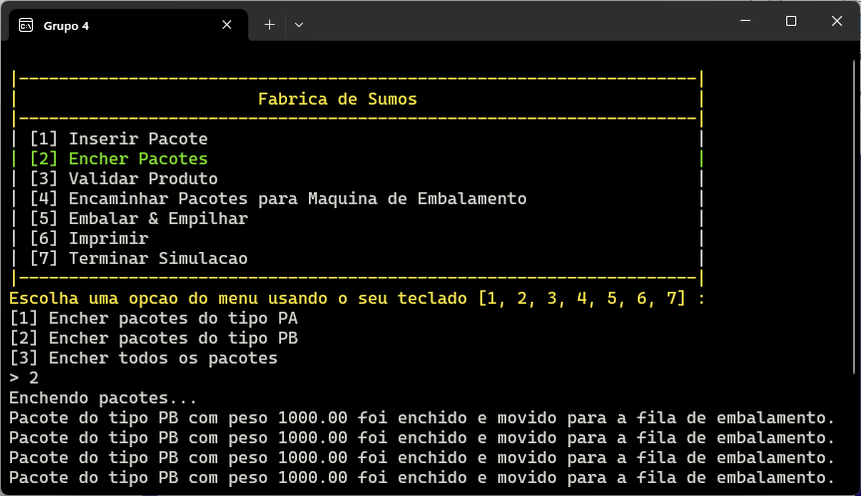
ENCHER PACOTES

Slide 12
VALIDAR PRODUTOS
03
Valida todos os pacotes da fila de embalamento

Slide 13
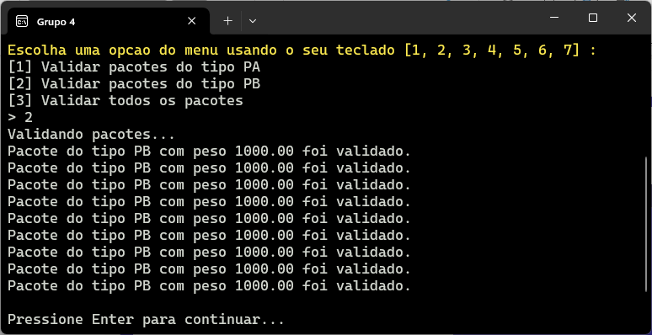
VALIDAR PRODUTOS
Esta opção tem a função de inspecionar cada pacote na fila de embalamento, garantindo sua conformidade com os padrões de qualidade. Pacotes fora do padrão são removidos, contabilizando prejuízo.
It can start like this:
class Robot:
def __init__(self, x, y):
self.x = x
self.y = y
def move_up(self):
self.y += 1
def move_down(self):
self.y -= 1
def move_left(self):
self.x -= 1
…………

Slide 14
ENCAMINHAR PACOTES
04
Encaminha pacotes da fila de embalamento para a máquina de embalamento

Slide 15
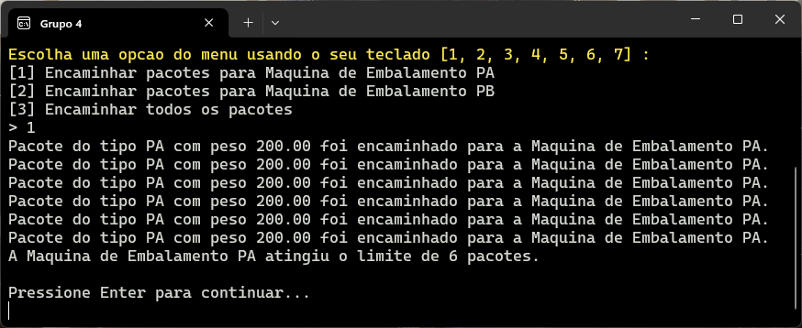
ENCAMINHAR PACOTES
Gerencia o fluxo de pacotes da fila de embalamento para a máquina de embalamento, garantindo que apenas pacotes validados e em quantidade adequada sejam processados.

Slide 16
EMBALAR E EMPILHAR
05
Embala todos os pacotes presente na máquina de embal amento, e de seguida, empilha a embalagem.

Slide 17
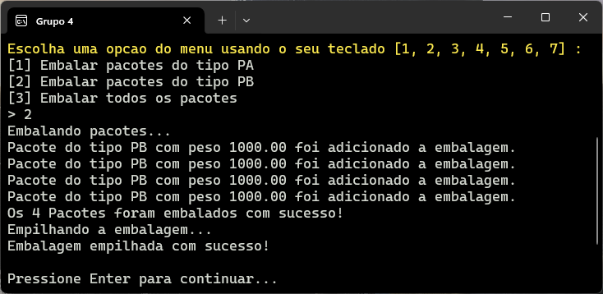
EMBALAR E EMPILHAR
Esta opção é crucial para simular as etapas finais de embalagem e empilhamento dos pacotes de sumo. Ela retira os pacotes processados da máquina de embalamento, os agrupa em embalagens e, em seguida, empilha essas embalagens.

Slide 18
06
IMPRIMIR
Imprime a fila de enchimento, de embalamento e a pilha de embalagem.

Slide 19
IMPRIMIR
Esta opção oferece um menu interativo para que o usuário possa visualizar o conteúdo das filas de enchimento e embalamento, bem como das pilhas de embalagem. Isso permite acompanhar o fluxo de produção e verificar o estado de cada etapa do processo.

Slide 20
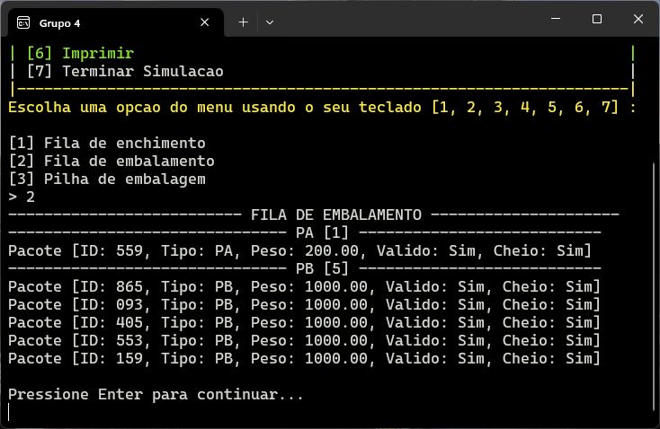
IMPRIMIR

Slide 21
07
Terminar sessão
Termina a sessão e gera um relatório da simulação da fábrica.

Slide 22
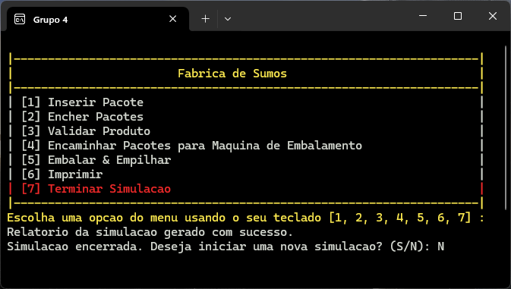
TERMINAR SESSÃO
Esta seção do código é responsável por encerrar a simulação da fábrica de sucos, gerar o relatório final e oferecer ao usuário a opção de iniciar uma nova simulação ou encerrar o programa.

Slide 23
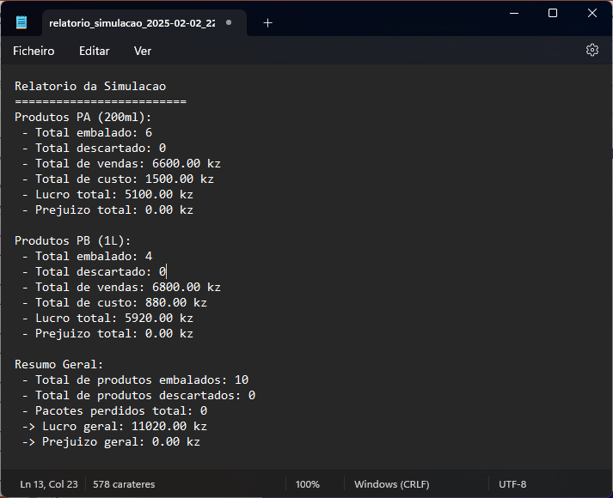
RELATÓRIO DA SIMULAÇÃO

Slide 24


FIM!

